Slide 1
Phòng giáo dục quận Long Biên
Trường mầm non Đức Giang
Hoạt động khám phá
Một số phương tiện giao thông đường không
Lứa tuổi : 4-5 tuổi
Giáo viên : Nguyễn Kiều Trang

Slide 3
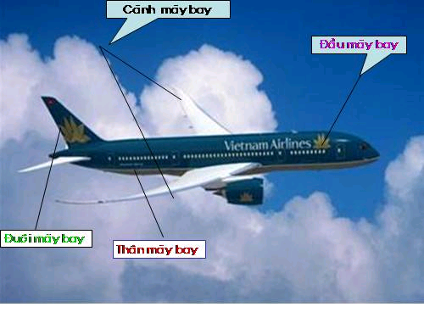

Slide 4
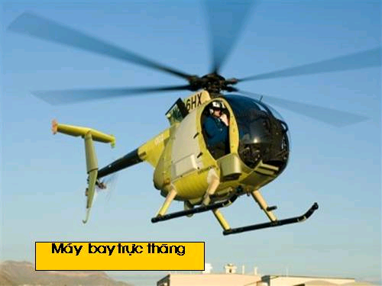

Slide 5
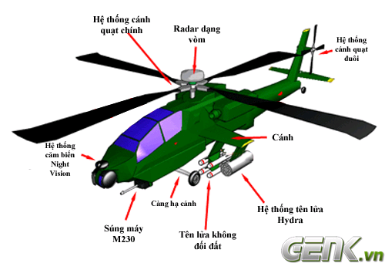

Slide 6
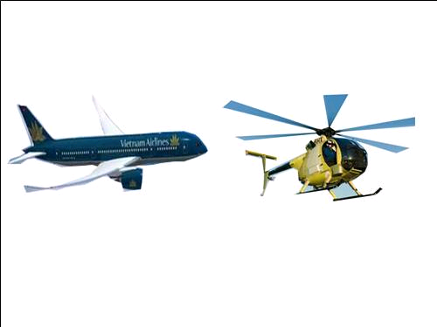
So sánh: Máy bay hàng không và máy bay trực thăng

Slide 7
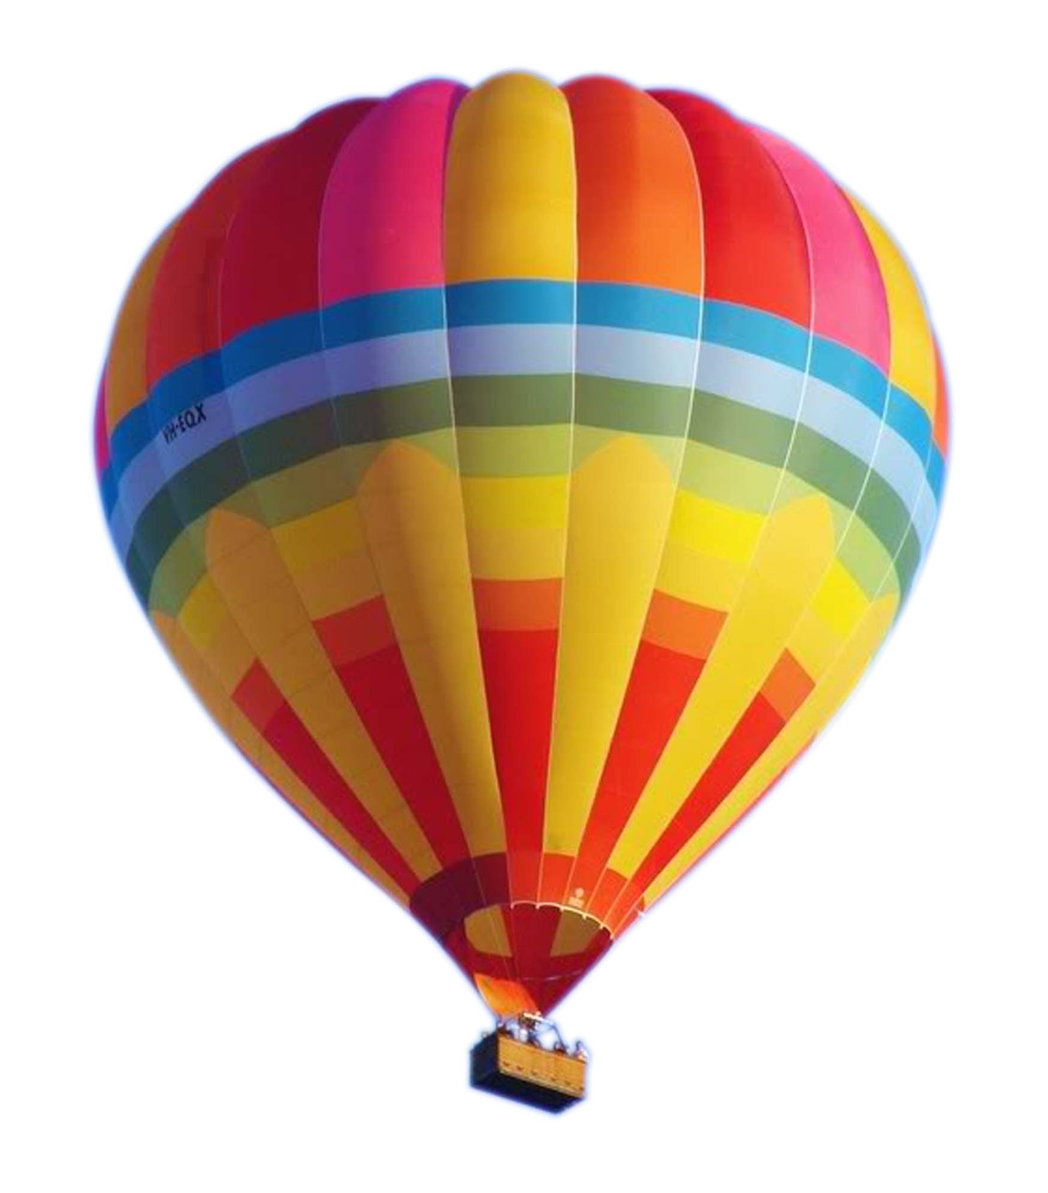
KHINH KHÍ CẦU

Slide 8
Túi khí
Lò đốt
GIỎ

Slide 9
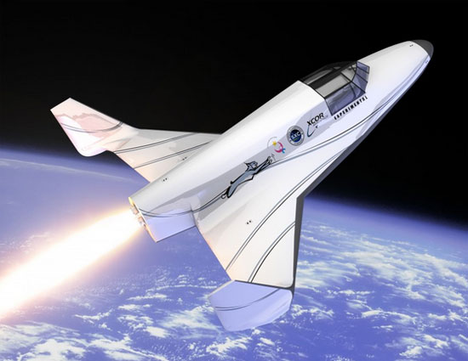
TÀU VŨ TRỤ

Slide 10
Thân
Đầu
Đuôi

Slide 11
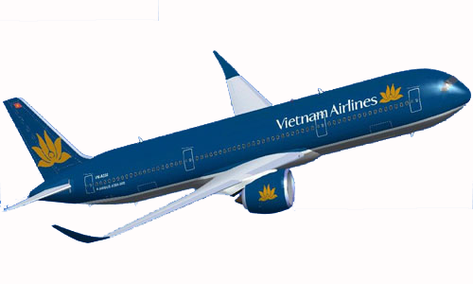
SO SÁNH

Slide 12
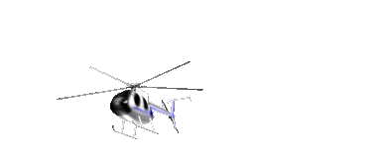
MỞ RỘNG

Slide 13
